Slide 1
REPOTENCIACIÓN DE UNA CNC DE CORTE LÁSER Y DISEÑO DE SU SISTEMA DE PRODUCCIÓN TRABAJO DE TITULACIÓN PREVIO A LA OBTENCIÓN DE TÍTULO DE INGENIERO MECATRÓNICO
CABRERA SORIA ANDRÉS ALEJANDRO
CEDILLO TAPIA JULIO CÉSAR
DIRECTOR: ING. BYRON CORTEZ
2019
Notes:
Nombrar ingenieros
Familiares
Amigos
Publico en General
Bienvenidos todos
Esta mañana mi compañero y yo tenemos el agrado de darles a conocer nuestro trabajo de titulación “nombrar” dirigido por el ingeniero …………

Slide 2
CONTENIDO
Antecedentes
Justificación e Importancia
Objetivos
Pruebas y Resultados
Fundamentación Teórica
Estado técnico inicial de la cortadora láser
Rediseño e Implementación
Conclusiones y Recomendaciones

Slide 3
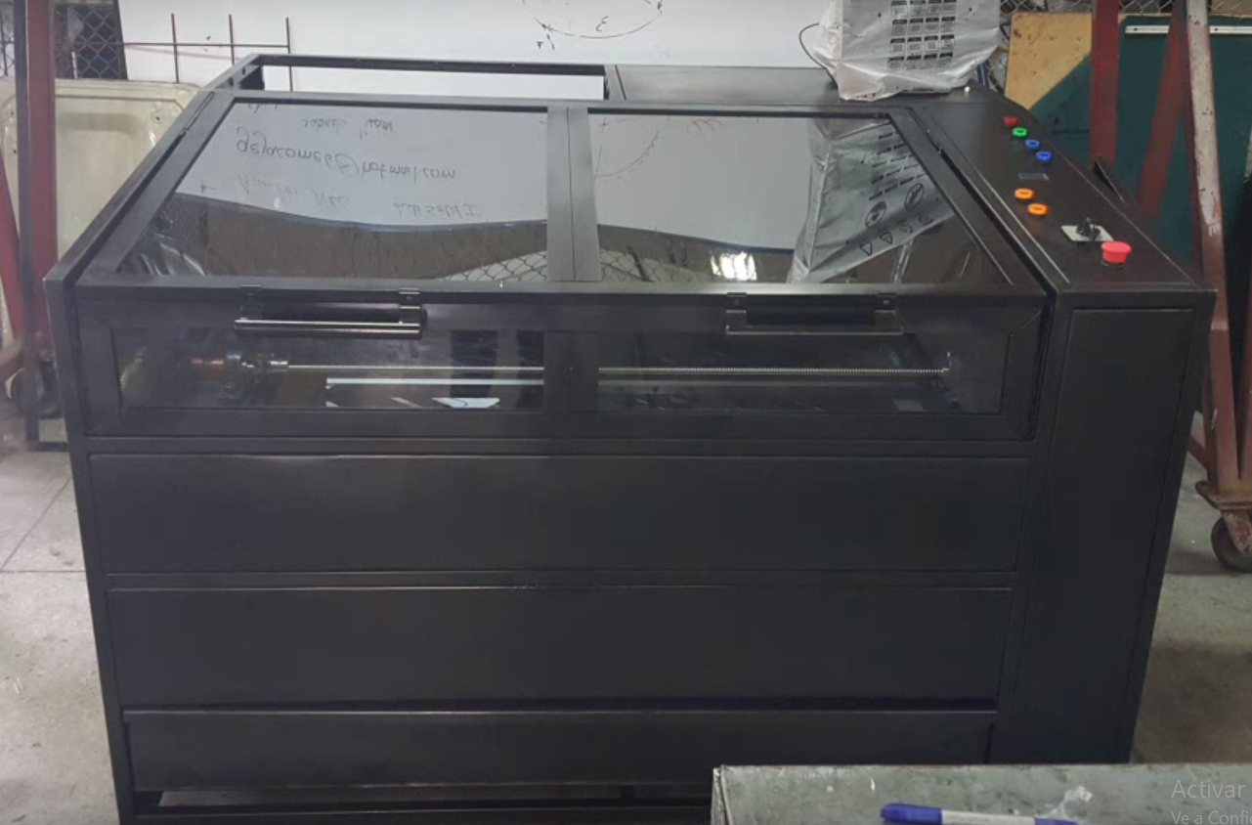
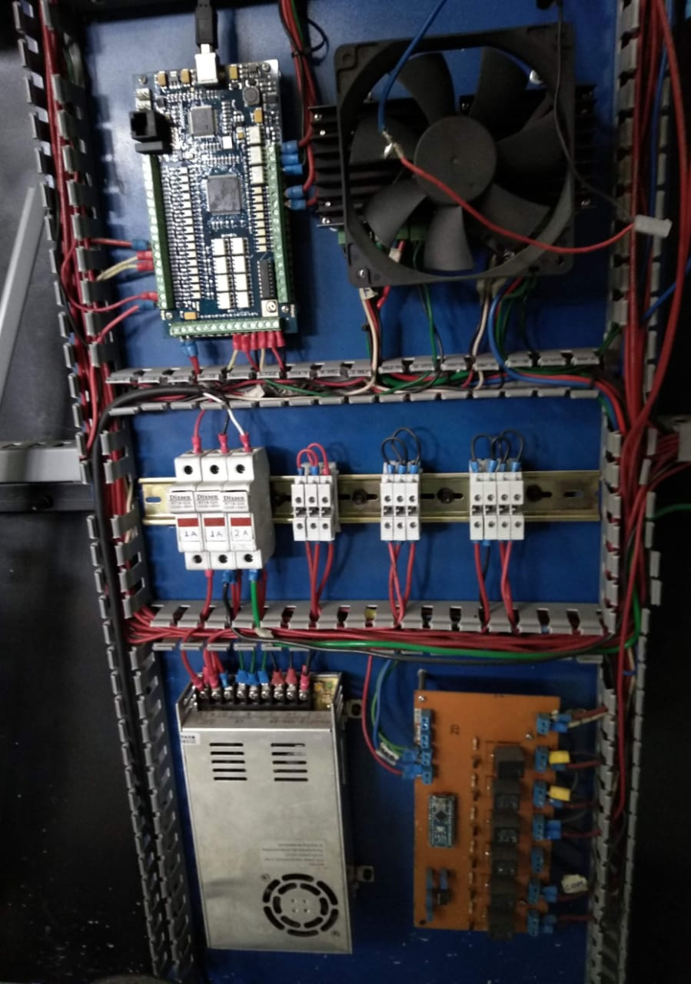
ANTECEDENTES
Notes:
La cortadora láser fue construida en el año 2015, permitía movimiento en dos ejes y usaba software lazycam que permite transformar archivos CAD a código g . Sistema de Convección forzada no funcionaba de la mejor manera, ya que los elementos con los que esta contaba no eran los mas adecuados, por consecuencia no puede ser operada.
La maquina tenia una conexión a 220V y no podía operar durante largos periodos de tiempo, por lo que se presume una falla en el sistema de potencia
Por lo cual nuestro proyecto propone repotenciar toda maquina de corte a laser y realizar el diseño de su sistema de producción amigable para el uso de cualquier usuario

Slide 4
Justificación e Importancia
Realizar corte y grabado láser de piezas para el desarrollo de prototipos y/o proyectos.
Idealización del concepto de un prototipo hasta la fabricación del mismo.
Prácticas de control numérico.
Familiarización con procesos no convencionales.
Notes:
Familiarización con procesos no convencionales y prácticas de control numérico . Permite definir el proceso a seguir desde la idealización del concepto de un prototipo o pieza hasta la fabricación del mismo .
Al reactivar la máquina puede ser incluida como material didáctico para prácticas o la realización de piezas de corte y grabado usadas para el desarrollo de prototipos o proyectos.

Slide 5
Objetivos
Repotenciación de una CNC de corte láser y diseño de su sistema de producción.
Realizar pruebas de funcionamiento de la máquina, diagnosticando las fallas que presentan sus distintos subsistemas.
Diseñar una nueva etapa de potencia reemplazando a la existente, por equipos industriales que ofrezca una mayor protección de los elementos eléctricos y electrónicos ante sobre tensiones y sobre corrientes.
Diseñar un sistema de refrigeración adecuado para un proceso industrial, mejorando el proceso de convección forzada.
Implementar una interfaz humano-máquina (HMI), que facilite la comunicación entre controladores y actuadores.

Slide 6
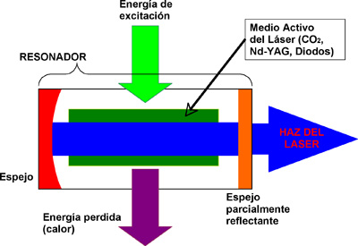
Fundamentación Teórica
Corte por láser
Se basa en la generación y transporte de un haz de luz de alta densidad de energía.
La posición del punto de corte es controlada por un sistema de movimiento, el cual es dirigido por un sistema de Control Numérico Computarizado (CNC).
Notes:
Corte por láser se basa en la generación y transporte de un haz de alta densidad de energía.
La posición del punto es controlada por CNC . Generación láser se realiza en un tubo de cristal con gas CO2 donde la energía excita el medio activo lo que genera una onda que sale por un extremo donde hay un lente parcialmente reflectante, este haz generado es redirigido a través de espejos, y con un lente concentra más la energía en un punto aumentando la densidad de energía.
Otro tipo de laser es el de neodimio que es usado en metales y cerámicas
Otra fibra generan el laser por fibras de vidrio a las cuales se les suministra energía a travez de diodos semiconductores

Slide 7
Chiller
Es una máquina usada en varias industrias y procesos de manufactura no convencionales como el corte láser
Permite enfriar un medio líquido el cual tiene contacto con el proceso.
Tipos de chiller
Enfriados por aire
Enfriados por agua
Notes:
Máquina usada en varias industrias como textil y otras y procesos no convencionales como el corte láser, permite enfriar un medio líquido que está en contacto con el proceso este fluye continuamente entre el chiller y el proceso en este caso el tubo de cristal.
Existen dos tipos, enfriados por aire con un evaporador donde se realiza la transferencia de calor y un condensador disipa el valor con un ventilador, enfriados por agua requieren torres de enfriamiento o recursos de agua natural .
El refrigerante usado es agua al estar disponible en el laboratorio y no requerir costos adicionales de adquisición.

Slide 8
Transferencia de calor
Conducción
Radiación
Convección
Natural
Forzada
Notes:
Conducción transferencia de energía que busca llegar al equilibrio térmico entre 2 objetos adyacentes, El calor fluirá desde el objeto a mayor temperatura hacia el que este a menor temperatura buscando llegar al equilibrio térmico .
Radiación transferencia de energía entre medios u objetos mediante ondas emanadas por el cuerpo de mayor temperatura hacia el de menor temperaturaes decir que están separados no necesita un medio material
Conveccion interviene un fluido líquido o gaseoso; se da al circular el fluido por el objeto transmitiendo el calor desde las zonas con mayor temperatura hacia zonas frías, puede ser natural al producirse la circulación por la diferencia de temperatura O forzada al mover el fluido con medios externos como ventiladores o bombas

Slide 9
Estado técnico inicial de la cortadora láser
La máquina CNC de corte láser estuvo en inactividad por un período de tiempo aproximado de 3 años, con esta evaluación se detectara el grado de desgaste de los distintos componentes presentes en la máquina.
Estado | Porcentaje
Excelente | 90 a 100
Bueno | 80 a 90
Regular | 65 a 80
Malo | 50 a 64
Muy malo | Menor a 49
Notes:
Máquina estuvo en inactividad alrededor de 3 años está evaluación permite identificar el desgaste de los componentes con esta ponderación tabla

Slide 10
Estado técnico inicial de la cortadora láser
SUBSISTEMA MECÁNICO
Ítem | Descripción | Excelente | Bueno | Regular | Malo | Muy Malo
1 | Estado de los tornillos sinfín | X
2 | Estado de los rodamientos | X
3 | Estado de los ejes de soporte |  | X
4 | Estado de la carcasa |  | X
5 | Estado de la estructura | X
6 | Lubricación de la máquina |  |  |  | X
7 | Estado del sistema de refrigeración |  |  |  |  | X
 | Suma | 3 | 2 | 0 | 1 | 1
Notes:
Subsistemas mecánico se evaluó el estado de tornillo sin fin rodamientos ejes de soporte carcasa estructura estado del coso de refrigeración en el gráfico se puede observar que el 83 este bueno o excelente u el resto malo o muy malo

Slide 11
Estado técnico inicial de la cortadora láser
SUBSISTEMA ELÉCTRICO Y ELECTRÓNICO
Ítem | Descripción | Excelente | Bueno | Regular | Malo | Muy Malo
1 | Estado de las fuentes de alimentación | X
2 | Estado de portafusibles | X
3 | Estado de cableado eléctrico |  |  |  | X
4 | Estado de drivers |  | X
5 | Estado tarjeta de control |  |  | X
6 | Estado de conexiones eléctricas externas |  |  |  | X
7 | Estado de motores a pasos | X
8 | Estado de sensores fin de carrera |  |  |  |  | X
9 | Estado luces piloto |  |  |  | X
 | Suma | 3 | 1 | 1 | 3 | 1
Notes:
Eléctrico y electrónico estado fuentes porta fusibles motores sensores indicadores donde el 44 está malo o muy malo el resto regular bueno o muy bueno

Slide 12
Estado técnico inicial de la cortadora láser
SUBSISTEMA DE CONTROL
Ítem | Descripción | Excelente | Bueno | Regular | Malo | Muy Malo
1 | Estado del tablero control |  | X
2 | Estado pulsadores |  |  | X
3 | Estado Interfaz Humano Máquina |  |  |  |  | X
4 | Estado software de control |  |  |  |  | X
5 | Estado tarjeta de control |  |  | X
 | Suma | 0 | 1 | 2 | 0 | 2
Figura 19: Estado técnico del subsistema de control
Notes:
Tablero pulsadores interfaz software tarjeta 40 muy malo 60 regular o bueno

Slide 13
Estado técnico inicial de la cortadora láser
SISTEMA DE GENERACIÓN DE LÁSER
Ítem | Descripción | Excelente | Bueno | Regular | Malo | Muy Malo
1 | Estado tubo láser instalado |  |  |  |  | X
2 | Estado tubo láser empacado |  | X
3 | Estado de espejos |  | X
4 | Estado de lente |  | X
5 | Estado de boquilla |  | X
6 | Estado fuente de alimentación de láser |  | X
 | Suma | 0 | 5 | 0 | 0 | 1
Notes:
Estado tubo instalado y empacado espejos lente boquilla fuente
83 bueno 17 malo

Slide 14
Diagnóstico general
La cortadora láser actualmente no se encuentra en funcionamiento y se encuentra en inactividad aproximadamente desde el año 2016
El sistema de transmisión de movimiento no presenta daños, requiere mantenimiento y limpieza. El sistema de refrigeración se encuentra en estado crítico al estar totalmente desmantelado por lo que requiere un rediseño completo.
El cableado presenta daños impidiendo comprobar el funcionamiento del sistema en conjunto. El sistema de control no pudo usarse por la falta de disponibilidad del software de control además de la inexistencia de una interfaz humano-máquina por lo que es necesario un rediseño del mismo.
El tubo de generación láser instalado en la máquina no se encuentra en funcionamiento por lo que debe ser reemplazado por el tubo empacado el cual se encuentra en buen estado aunque no está al cien por ciento de su capacidad por la inactividad
Notes:
Actualmente no se encuentra en funcionamiento y está en inactividad aprox desde 2016 estructura y carcasa daños menores en pintura
Mecánico en general bien estado transmisión de movimiento requiere mantenimiento y limpieza el de refrigeración estado crítico al estar desmantelado requiere rediseño completo
Eléctrico y electrónico por daños en el cableado no se podía comprobar el funcionamiento en conjunto varios componentes funcionaron bien individualmente sensores inexistente. Sistema de control no podía usarse por falta software de control y la inexistencia de un hmi por lo que se necesita rediseño
Tubo instalado no funcionaba tubo empacado buen estado el cual no está al cien por ciento de su capacidad por la inactividad espejos y boquilla buen estado

Slide 15
Rediseño e Implementacón
# | Características Previas | Descripción
1 | Refrigeración en el Tubo Láser | Agua
2 | Tasa de Flujo del Tubo | 2 – 5 L/min.
3 | Corriente de Operaón Laser | 22 mA
4 | Temperatura del Agua en el Tubo | 10°C - 40°C
5 | Temperatura Ambiente para el Tubo | 2°C - 40°C
6 | Área de Trabajo | 850 x 1000 mm
7 | Profundidad de Corte | 6 mm
8 | Chiller | Desmantelado
9 | Controlador | Tarjeta e-cut
Notes:
Se tiene características iniciales que vienen dadas por el estado técnico inicial de la cortadora laser, en base a los componentes que se encuentran en buen estado.

Slide 16
Diseño Chiller Industrial
Notes:
Describir el diagrama electrico

Slide 17
Diseño Chiller Industrial – Sistema de Refrigeración
Ventilador Caracteristicas
Datos Iniciales
Voltaje de operación | 110 / 120 V
Velocidad angular | 2700/3000 RPM
Diámetro Exterior | 146 mm
Flujo de Aire | 218.2 CFM
Flujo | 5 [L/min]
Temperatura del Agua en el Tubo | 26 ˚C
Temperatura en el Sistema | 15 ˚C
Velocidad del Ventilador | 6.151 [m/s]
Velocidad del Agua | 1.104 [m/s]
Propiedades
Propiedades | Agua a 25 ˚C | Aire | Cobre
Viscosidad Cinemática (m²/s) | 0.898 x 10⁻⁶ | 1.470 x 10⁻⁵ | -
Viscosidad Dinámica (kg/m*s) | 0.891 x 10⁻³ | 1.802 x 10⁻⁵ | -
Conductividad Térmica (W/m*K) | 0.607 | 0.02476 | 385
Calor Especifico (J/Kg*K) | 4180 | 1007 | 390
Notes:
Como se va a realizar una convección forzada el medio externo que se va a ocupar en este caso es un ventilador. Donde interviene el Agua, Aire y el Tubo de Cobre

Slide 18
Diseño Chiller Industrial – Sistema de Refrigeración
Fluido | Número de Reynolds | Número de Prandtl | Número de Nusselt | Coeficiente de Transferencia de Calor
Agua | $$Re=\frac{Dv}{μ_{c}}$$ | $$Pr=\frac{c_{p}μ_{d}}{k}$$ | $$Nu=0.023Re^{0.8}{Pr}^{0.3}$$ | $$h=\frac{Nuk}{D}$$
Aire | $$Re=\frac{Dv}{μ_{c}}$$ | $$Pr=\frac{c_{p}μ_{d}}{k}$$ | $$Nusselt=0.3+\frac{0.62{\left(Re\right)}^{1/2}{\left(Pr\right)}^{1/2}}{{\left[1+{\left(\frac{0.4}{Pr}\right)}^{\frac{2}{3}}\right]}^{1/4}}$$ | $$h=\frac{Nuk}{D}$$
Fluido | Número de Reynolds | Número de Prandlt | Número de Nusselt | Coeficiente de transferencia de calor $\left[\frac{W}{m^{2} °K}\right]$
Agua | $$1.0453 ×{10}^{4}$$ | $$6.1357$$ | $$65.085$$ | $$4.648 ×{10}^{3}$$
Aire | $$4.1844 ×{10}^{3}$$ | $$0.7329$$ | $$70.301$$ | $$174.065$$
Notes:
Para el calculo de los coeficientes de calor parciales, tanto del agua como del aire, se calcula los números de …………... Siendo diferente el numero de nusselt para el agua y aire.
uc= visco cinematica
k= conduc térmica
ud = visco dina
Cp= calor especifico

Slide 19
Diseño Chiller Industrial – Sistema de Refrigeración
Ecuación Convección Forzada | Coeficiente Global de Transferencia de Calor
$$Q=hA\left(t_{s}−t_{f}\right)$$ | $$h=\frac{1}{\frac{1}{h_{i}A_{i}}+\frac{\ln\left(\frac{r_{e}}{r_{i}}\right)}{2π×K×L}+\frac{1}{h_{e}A_{e}}}$$ | $$L=h ×\frac{1}{2π}\left(\frac{1}{h_{i}r_{i}}+\frac{\ln\left(\frac{r_{e}}{r_{i}}\right)}{K_{cobre}}+\frac{1}{h_{e}r_{e}}\right)$$
Coeficiente global de transferencia de calor $\left[\frac{W}{m^{2} °K}\right]$ | $$7.145×{10}^{4}$$
Longitud de la tubería de cobre [m] | 16.722
Notes:
Se va a calcular la longitud del tubo de cobre que se necesita para que el agua dentro del tubo se mantenga en la temperatura establecida dentro del rango de trabajo. Despejando L en la ecuación del coeficiente global de transferencia de calor
Según las especificaciones de un chiller industrial el calor cedido por el agua al aire debe ser de 50W por cada grado centigrado

Slide 20
Diseño Chiller Industrial – Bomba de Agua
Ecuación de Bernoulli
$$\frac{p_{1}}{ρg}+z_{1}+\frac{v_{1}^{2}}{2g}+H_{B}= \frac{p_{2}}{ρg}+z_{2}+\frac{v_{2}^{2}}{2g}+H_{r1−2}$$
Perdidas Primarias
En el caso planteado $z_{1}=0$ por tratarse del nivel de referencia y $v_{1}=v_{2}$ ya que el fluido recorre una sección transversal constante y es un circuito de recirculación continuo y cerrado con reservorio.
$${H_{B}=z_{2}+H}_{r1−2}$$
$$H_{rp}=λ\frac{L}{D}\frac{v^{2}}{2g}$$
$$H_{r1−2}=H_{rp}+H_{rs}$$
Notes:
Para el dimensionamiento de la bomba se utiliza la ecuación de Bernoulli, en el cual se calcula las perdidas primarias que….. Leer…….. Describir la formula de perdidas primarias

Slide 21
Diseño Chiller Industrial – Sistema de Refrigeración
Perdidas Primarias
Datos | Diámetro | Coeficiente de Fricción (Adimensional) | Longitud (m)
Cobre | Interior: 8.5 mm | 130 | 11.464
Vidrio | Interior: 10 mm Exterior: 20 mm | 140 | 1
Manguera | Interior: 9 mm | 150 | 2.5
Material | Resultado [m]
Cobre | 2.963
Manguera | 0.485
Vidrio | 0.115
Total | 3.563
Notes:
Mencionar resultados

Slide 22
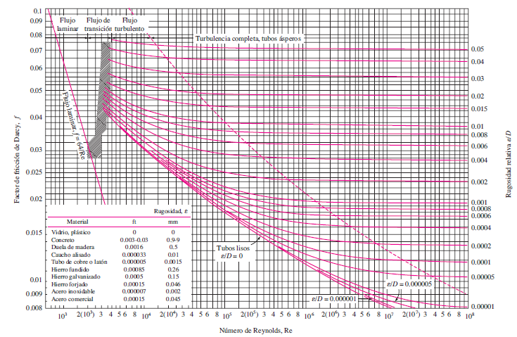
Diseño Chiller Industrial – Bomba de Agua
Perdidas Secundarias
$$H_{rs}=λ\frac{v^{2}}{2g}$$
$λ$ = Coeficiente de perdidas
Rugosidad Relativa
$$R_{rel}=\frac{k}{D}$$
$$λ=f\frac{L_{e}}{D}$$
$f$ = Factor de Fricción
Notes:
Describir formulas: para el calculo de las perdidas secundarias se tienes que encontrar el coeficiente de perdidas secundarias, que viene dado por el numero de Reynolds y la rugosidad relativa, estos valores ingresan en la tabla de moody para encontrar el factor de friccion y consecuentemente el coeficiente de perdidas.

Slide 23
Diseño Chiller Industrial – Bomba de Agua
Material | Número de Reynolds | Rugosidad relativa | Factor de fricción | Coeficiente de pérdidas | Pérdidas secundarias [m]
Cobre | $$1.39 ×{10}^{4}$$ | $$1.294 ×{10}^{−3}$$ | 0.029 | 16.078 | 1.766
Vidrio | $$1.181 ×{10}^{4}$$ | $$1 ×{10}^{−3}$$ | 0.03 | 3 | 0.172
Manguera | $$1.312 ×{10}^{4}$$ | $$8.889 ×{10}^{−4}$$ | 0.0275 | 7.639 | 0.668
Perdidas Secundarias Total [m] | 2.605
Perdidas Totales
$H_{r1−2}=3.563+2.605$
$$H_{r1−2}=6.168 [m]$$
$$H_{B}=1+6.168$$
$$H_{B}=7.168 [m]$$
Notes:
Mencionar resultados

Slide 24
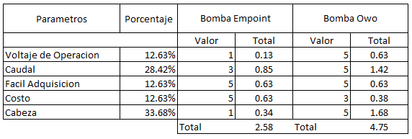
Selección de Componentes
Matrices de Comparación
Ponderación | Descripción
0 | Parámetro no es importante en comparación al otro
2.5 | Los dos parámetros tienen igual importancia
5 | El parámetro es más importante.
Ponderación | Descripción
1 | Bueno
3 | Muy bueno
5 | Excelente
Notes:
En base a los resultados obtenidos de cabeza de la bomba, se procede a la selección de la bomba de agua teniendo como ponderación y parámetros……. Leer ………, en base a esto se hizo una matriz de selección teniendo un porcentaje de evaluación, que dependiendo de las bombas disponibles se evalua cada parámetro en la bomba con…….. Leer ponderación…….. Se obtuvo que le bomba elegida es……..

Slide 25
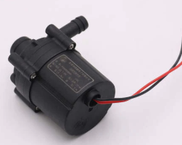
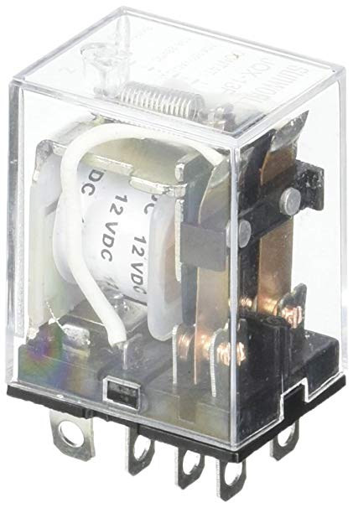
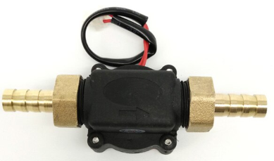
Selección de Componentes
Notes:
Con el mismo principio de selección se eligió todos los componentes del Chiller Industrial:
Interruptor térmico: 24 VDC, NC/NA, 10ª
Rele: 24VDC bobina, 10ª, 110V en los contactos
Sensor de temp: medición de 50 a 100 C, voltaje de operación 110V, 20mA
Interruptor de flujo: Caudal 10L/min, 24V

Slide 26
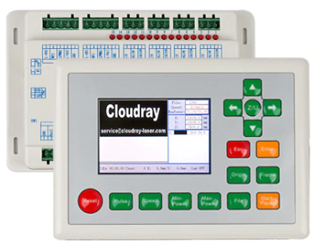
Selección de Componentes
Controlador RUIDA
Notes:
Describir el controlador: 24VDC, pantalla de 3.5´´ software rdworks, control para 4 ejes.

Slide 27
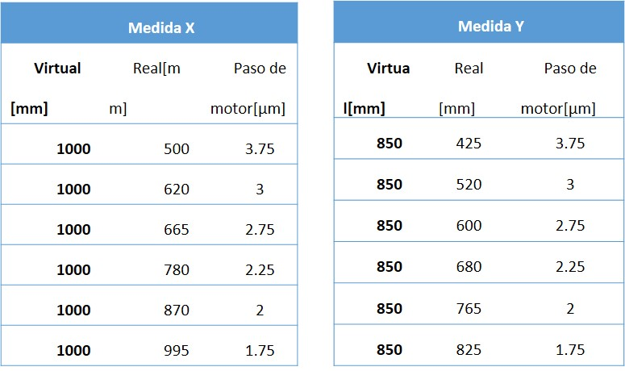
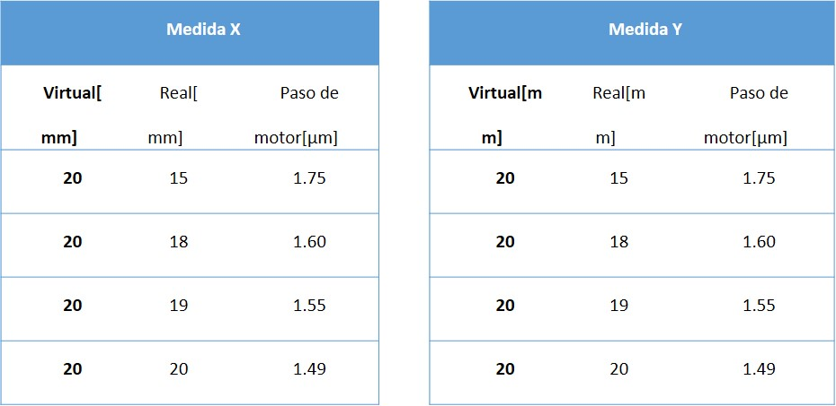
PRUEBAS Y RESULTADOS
Prueba de escala
Pruebas iniciales
Pruebas con figuras geométricas básicas
Notes:
No existe una norma de pruebas de funcionamiento por lo que de realizó pruebas usadas generalmente en empresas distribuidoras de este tipo de máquinas
Prueba de escala permite corregir la configuración de los motores a pasos para lograr que las imágenes o figuras no tengan errores en sus medidas finales los ir puede ocasionar errores en ensambles
El software permite calcular automáticamente el valor del paso colocando el valor real y el valor arrojado por el software primero secolocs valor arbitrario hasta tener un error de 25 en el área de trabajo este error de corrige al cortar cuadrados 20x20 midiendo y calculando hasta eje el error sea 0

Slide 28
Prueba de grabado en madera MDF
Prueba de grabado en MDF
Potencia de láser | Velocidad [mm/s] | Espaciado[mm] | Nitidez | Quemadura
20 | 20 | 0.07 | Media | No
20 | 25 | 0.07 | Baja | No
20 | 20 | 0.1 | Baja | No
20 | 25 | 0.1 | Baja | No
21 | 20 | 0.07 | Media | Si
21 | 25 | 0.07 | Media | Si
21 | 30 | 0.07 | Alta | No
21 | 20 | 0.1 | Alta | No
21 | 25 | 0.1 | Alta | No
21 | 30 | 0.1 | Alta | No
22 | 20 | 0.07 | Media | Si
22 | 25 | 0.07 | Alta | No
22 | 30 | 0.07 | Media | No
22 | 20 | 0.1 | Alta | No
22 | 25 | 0.1 | Media | No
22 | 30 | 0.1 | Media | No
23 | 20 | 0.07 | Media | Si
23 | 25 | 0.07 | Media | Si
23 | 30 | 0.07 | Media | No
23 | 20 | 0.1 | Media | No
23 | 25 | 0.1 | Alta | No
23 | 30 | 0.1 | Alta | No
24 | 20 | 0.07 | Baja | Si
Notes:
En el software dibujo varios cuadrados de 2x20 cada uno con una capa con distintos parámetros de velocidad de los motores potencia de láser y espaciado se evalúa nitidez y wuemsdurs, la tabla muestra la evaluación de resultados y en la figura de muestra los grabado

Slide 29
Prueba de grabado en acrílico
Prueba de grabado en acrílico
Potencia de láser | Velocidad [mm/s] | Espaciado[mm] | Nitidez | Quemadura
21 | 30 | 0.07 | Baja | No
21 | 30 | 0.1 | Baja | No
22 | 30 | 0.07 | Media | No
22 | 30 | 0.1 | Baja | No
23 | 20 | 0.07 | Baja | No
23 | 25 | 0.07 | Media | No
23 | 30 | 0.07 | Media | No
23 | 20 | 0.1 | Alta | No
23 | 25 | 0.1 | Media | No
23 | 30 | 0.1 | Alta | No
24 | 20 | 0.07 | Alta | No
24 | 25 | 0.07 | Media | No
24 | 30 | 0.07 | Media | No
24 | 20 | 0.1 | Media | No
24 | 25 | 0.1 | Media | No
24 | 30 | 0.1 | Alta | No
25 | 20 | 0.07 | Alta | No
25 | 25 | 0.07 | Media | No
25 | 30 | 0.07 | Media | No
25 | 30 | 0.1 | Media | No
Notes:
Grabado acrílico lo mismo que madera

Slide 30
Prueba de corte en madera MDF de 3 mm de espesor
Pruebas de corte en MDF 3 mm
Velocidad [mm/s] | Potencia | Corte | Rebaba | Quemadura
4.5 | 30
4.5 | 50 | X | X
4.5 | 60 | X | X
4.5 | 70 | X | X
4 | 30
4 | 50 | X | X
4 | 60 | X | X
4 | 70 | X | X
4 | 80 | X | X
4 | 85 | X | X | X
4 | 90 | X | X | X
3 | 60 | X | X
3 | 70 | X | X
3 | 75 | X | X
3 | 80 | X | X
3 | 85 | X
Notes:
MDF 3 20x20 variando velocidad y potencia de evalúa corte rebabas y quemaduras lo mismo para MDF de 4

Slide 31
Prueba de corte en madera MDF de 4 mm de espesor
Pruebas de corte en MDF 4 mm
Velocidad [mm/s] | Potencia | Corte | Rebaba | Quemadura
4.5 | 30
4.5 | 50
4.5 | 60
4.5 | 70
4 | 30
4 | 50
4 | 60
4 | 70
4 | 80
4 | 85
4 | 90
3 | 60
3 | 70
3 | 75
3 | 80
3 | 85
3 | 95
2 | 85 | X | X
2 | 95 | X | X

Slide 32
Prueba de corte en acrílico de 3 mm de espesor
Pruebas de corte en acrílico 3 mm
Velocidad [mm/s] | Potencia | Corte | Rebaba | Quemadura
4.5 | 30
4.5 | 50
4.5 | 60 | X | X
4.5 | 70 | X | X
4 | 30
4 | 50 | X | X
4 | 60 | X | X
4 | 70 | X | X
4 | 75 | X
4 | 85 | X
4 | 90 | X |  | X
3 | 60
3 | 70 | X | X
3 | 75 | X | X
3 | 80 | X
3 | 85 | X

Slide 33
Prueba de corte en acrílico de 4 mm de espesor
Pruebas de corte en acrílico 4 mm
Velocidad [mm/s] | Potencia | Corte | Rebaba | Quemadura
4.5 | 30
4.5 | 50
4.5 | 60
4.5 | 70
4 | 30
4 | 50
4 | 60
4 | 70
4 | 75
4 | 85
4 | 90
3 | 60
3 | 70
3 | 75
3 | 80 | X | X
3 | 85 | X | X
2 | 75 | X | X
2 | 80 | X | X
2 | 85 | X
2 | 90 | X

Slide 34
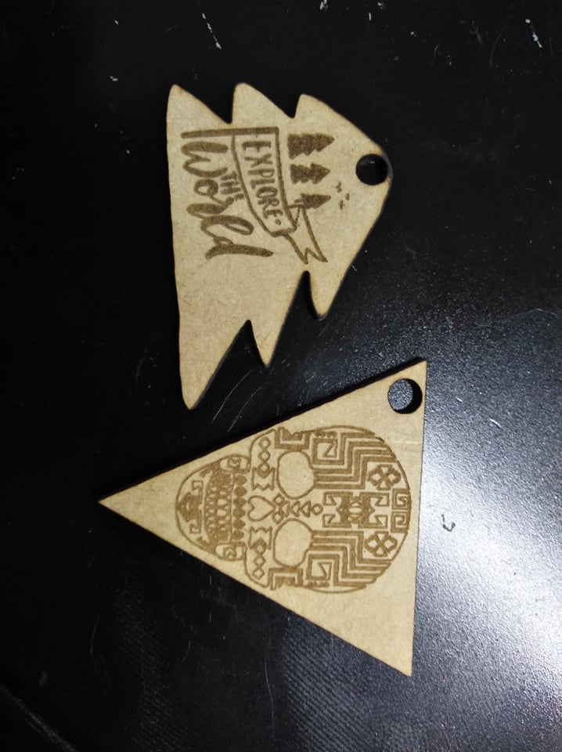
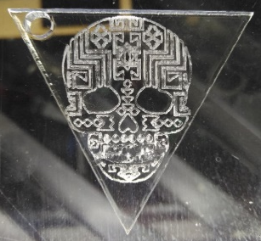
Prueba de corte y grabado en figuras complejas
Parámetros ideales
Material | Tipo de trabajo | Potencia | Velocidad [mm/s] | Espaciado entre pasadas [mm]
MDF | Grabado suave | 21 | 25 | 0.1
MDF | Grabado profundo | 23 | 20 | 0.1
MDF | Corte 3 mm | 85 | 3 | -
MDF | Corte 4 mm | 95 | 2 | -
Acrílico | Grabado suave | 23 | 25 | 0.07
Acrílico | Grabado profundo | 23 | 30 | 0.1
Acrílico | Corte 3 mm | 80 | 3 | -
Acrílico | Corte 4 mm | 85 | 2 | -
Notes:
Se vectoriza imsgenes y configura capas con grabado y corte a la vez con parámetros ideales determinados anteriormente esto se observa en las figuras en MDF y acrílico

Slide 35
Prueba de funcionamiento continuo del sistema de refrigeración Chiller
Prueba funcionamiento continuo 1
Tiempo de funcionamiento | Temperatura del agua [°C]
0 | 19
30 | 19.1
60 | 19.5
90 | 19.9
120 | 20.3
150 | 21
180 | 21.8
210 | 22.5
240 | 23.1
270 | 23.6
300 | 24
Prueba funcionamiento continuo 2
Tiempo de funcionamiento | Temperatura del agua [°C]
0 | 20.3
30 | 20.5
60 | 20.9
90 | 21.3
120 | 21.8
150 | 22.2
180 | 22.7
210 | 23.1
240 | 23.6
270 | 24
300 | 24.4
Prueba funcionamiento continuo
Tiempo de funcionamiento | Temperatura del agua [°C]
0 | 19.3
30 | 19.6
60 | 20
90 | 20.3
120 | 20.8
150 | 21.2
180 | 21.8
210 | 22.1
240 | 22.8
270 | 23.3
300 | 23.7
Notes:
Pruebas chiller
Se comprobó el funcionamiento continuo verificando que la temperatura del agua no exceda el rango para la.mediciob se usó el sensor acoplado a la pantalla en el tanque
En las tablas se ve el tiempo de funcionamiento y la temperatura determinando que el sistema conjunto puede funcionar continuamente por 6 horas

Slide 36
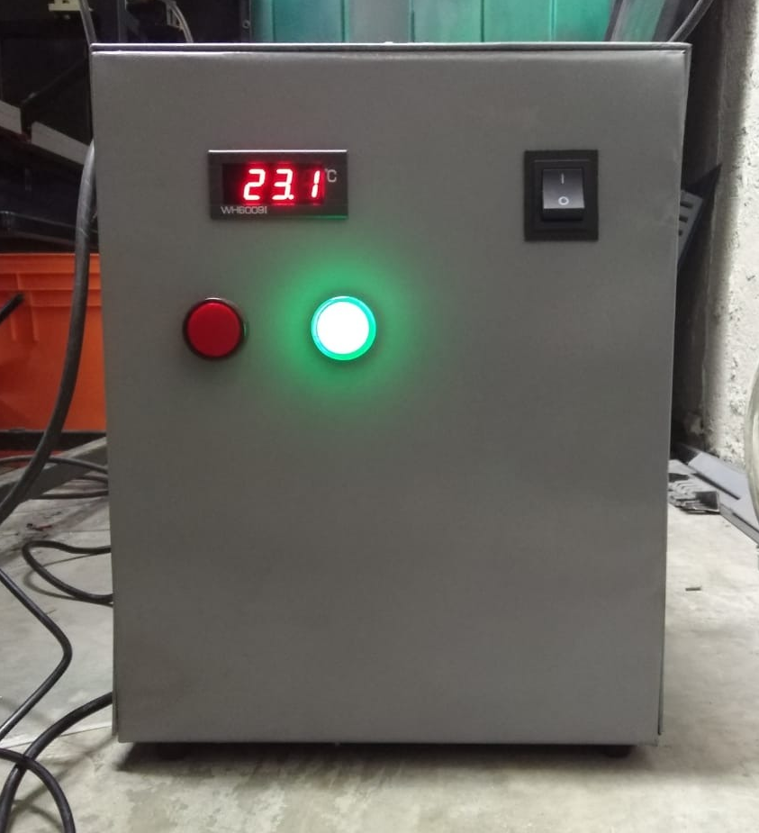
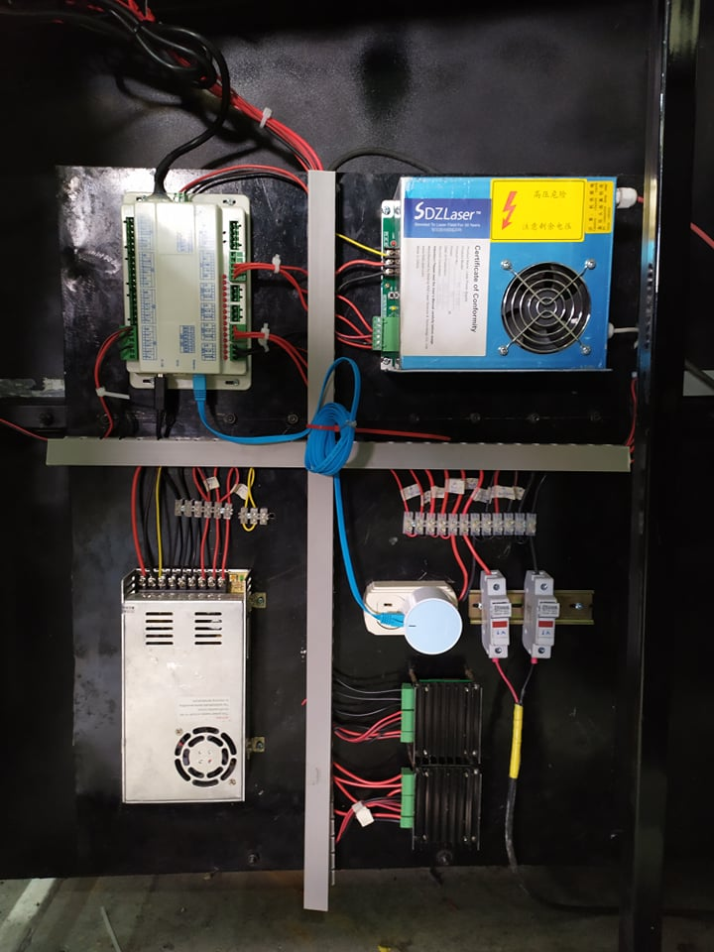
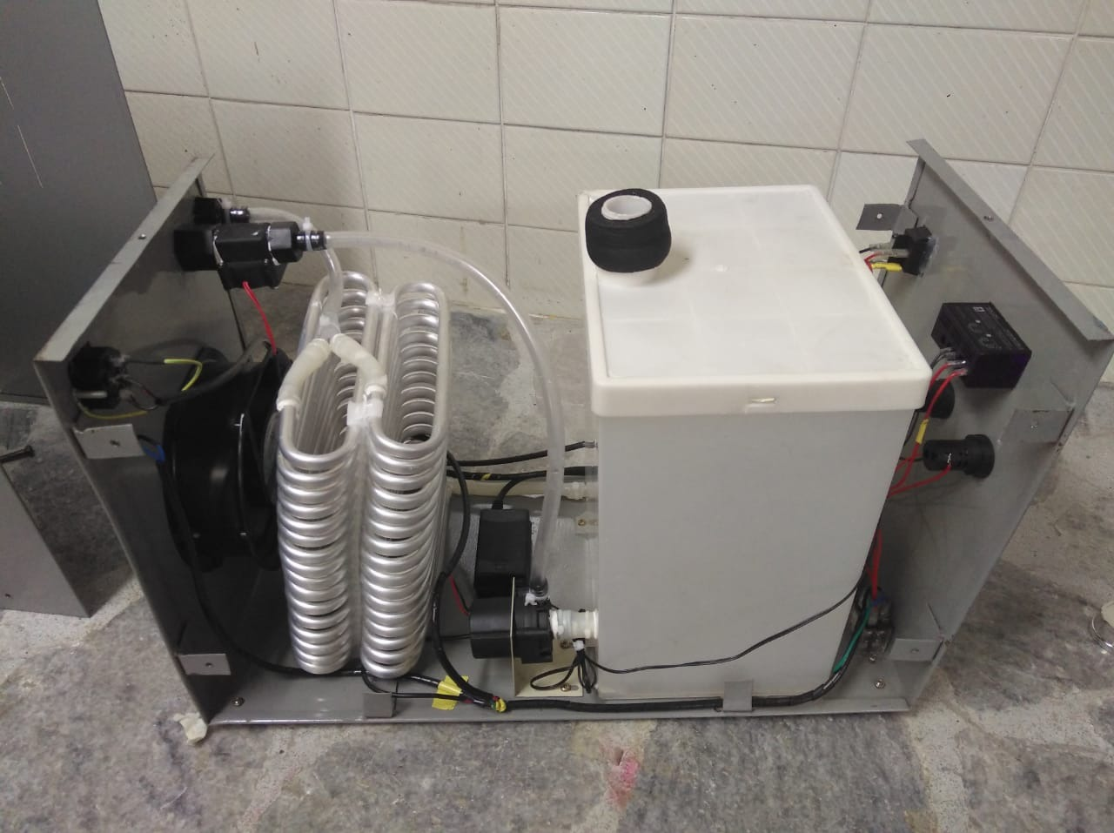
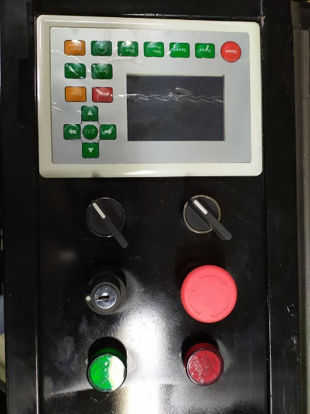
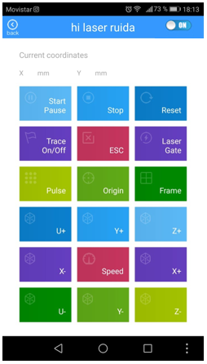
Resultados

Slide 37
CONCLUSIONES
Se repotenció una máquina CNC de corte láser y se diseñó un sistema de producción, el cual ofrece una guía completa sobre las normas de seguridad, uso y mantenimiento de la máquina
Se realizó una evaluación técnica del estado de cada subsistema de la máquina CNC
Se rediseñó el subsistema de control con una tarjeta controladora marca Ruida y su software gratuito ThunderLaser

Slide 38
Se rediseño la etapa de potencia para ser funcional con una red eléctrica de 110 voltios.
Se rediseño e implementó un sistema de refrigeración por convección forzada, el cual mantiene la temperatura del agua entre 18 °C y 26 °C
Se implementó tres interfaces de monitoreo y manipulación.

Slide 39
Recomendaciones
Para la cortadora láser se recomienda rediseñar el sistema de transmisión optimizando la velocidad de trabajo.
Para alargar el tiempo de funcionamiento continuo se recomienda mejorar el sistema de convección forzada.
El uso de un software de licencia privada, ofrecerá herramientas avanzadas de diseño gráfico.

